Slide 1
STEM mokyklos ženklas
Kaip mokykloms gauti STEM mokyklos ženklą?

Slide 2
Ką reiškia „STEM mokyklos ženkLas“?
Tikslas: „Padėti Europos mokykloms stiprinti, tobulinti jaunų europiečių gebėjimus ir susidomėjimą STEM dalykais, taip pat suteikti mokykloms būtinus įrankius ir metodinę paramą siekiant mokinių, mokytojų ir kitų suinteresuotų šalių įsitraukimo į STEM veiklas kuriant ir vystant STEM strategiją“.
Mokyklos, naudodamos internetinę įsivertinimo priemonę, vertina savo STEM veiklą
pagal 21 kriterijų, apibrėžiantį STEM mokyklą
Priemonė nustato tobulintinas sritis ir teikia Veiksmų planą bei išteklius
Jimenez Iglesias, M., Faury, M., Iuliani, E., Billon, N. and Gras-Velazquez, A. (2018) “Europos STEM mokyklų ataskaita: pagrindiniai elementai ir kriterijai”, pasiekiamas čia: https://www.stemschoollabel.eu/documents/20182/27098/European_STEM_Schools_report_Lithuanian_translation.pdf/17dadc58-be3b-43a5-ae93-8a900a219d26 , Europos mokyklų tinklas, Briuselis, Belgija.
Notes:
Get more kids interested in Science and to study STEM related fields
School level: help to develop STEM Strategy
Nukreipti Europos mokyklas

Slide 3
Pagrindiniai STEM mokyklos elementai ir kriterijai
STEM mokykla = mokykla, turinti aiškią STEM strategiją
STEM mokyklos elementai ir kriterijai su papildoma informacija:
https://sodas.ugdome.lt/metodiniai-dokumentai/perziura/9150
Mokymo personalizavimas
Problemų sprendimu ir projektais grindžiamas mokymas
Tyrinėjimu grindžiamas gamtos ir tiksliųjų mokslų mokymas
Mokymas
Vertinimas
Formuojamasis ugdomasis vertinimas
Personalizuotas vertinimas
Aukštos kvalifikacijos specialistai
Parama pedagoginiam personalui
Profesinis tobulėjimas
Darbuotojų profesinis tobulėjimas
Vadovavimas mokyklai ir mokyklos kultūra
Vadovavimas mokyklai
Glaudus mokyklos darbuotojų bendradarbiavimas
Įtrauki kultūra
Su pramonės įmonėmis
Su tėvais / globėjais
Su kitomis mokyklomis ir
/ar švietimo platformomis
Su universitetais ir/ar tyrimų centrais
Su vietos bendruomenėmis
Mokyklos infrastruktūra
Galimybė naudotis technologijomis ir įranga
Aukštos kokybės mokymo priemonės
Ryšiai
Ugdymo programų pritaikymas
Dėmesys STEM temoms ir kompetencijoms
Tarpdalykinis mokymas
STEM mokymo kontekstualizavimas

Slide 4
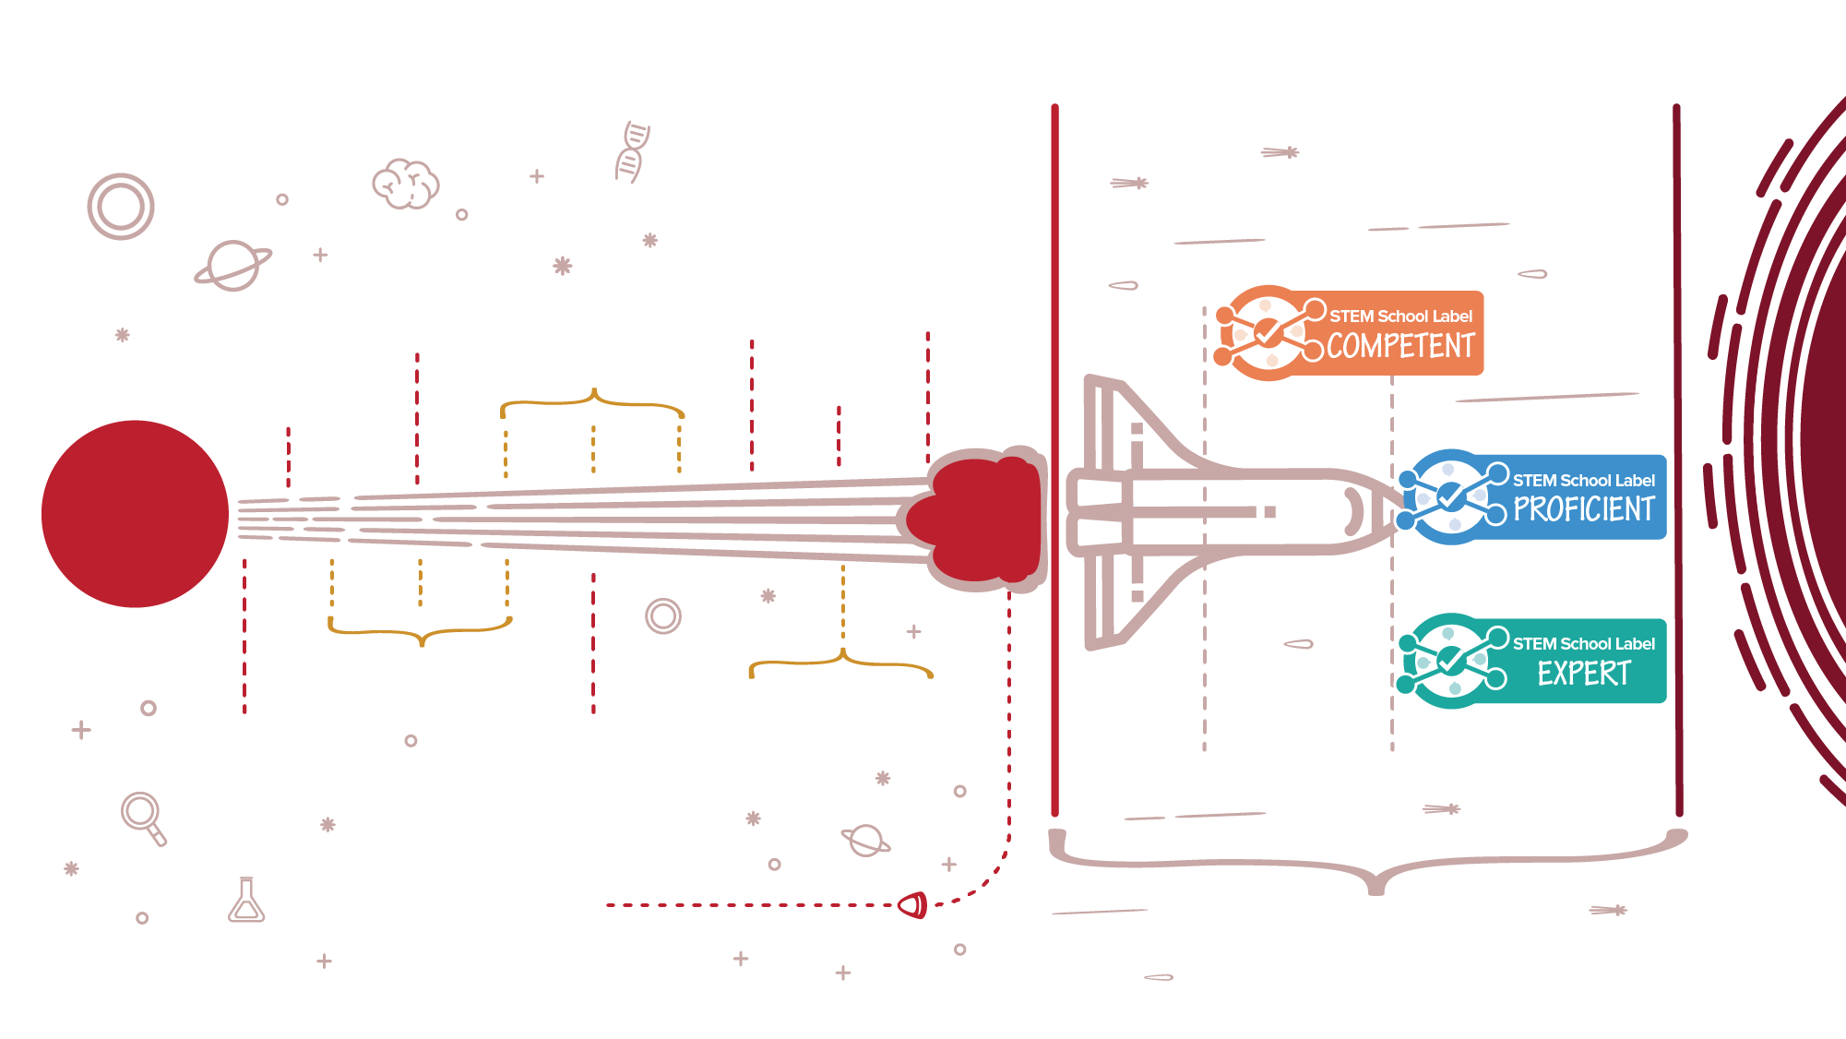
Įsivertinimo laiko juosta
Įsivertinimo formos
Pateikimas
ženklas
Galioja
Sukurkite savo įsivertinimo formą
Užpildykite įsivertinimo formą
Pateikite mokyklos patirties įrodymus
Perskaitykite atvejo analizės pavyzdžius ir kontrolinius sąrašus
Diskutuokite su kitų mokyklų atstovais
Dalyvaukite forume
Registracija STEM Mokyklos ženklo portale
Gaukite ženklą
Dalyvaukite mėnesio apklausoje
Nėra ženklo
Pateikite mokyklos patirties įrodymų
Pateikite atvejo analizę
3
mėnesius
12
mėnesių
18
mėnesių
Diskutuokite su kitų mokyklų atstovais
Pateikite atvejo analizę
Tai, koks ženklas bus skirtas, priklauso nuo gauto balo, pateiktos medžiagos ir aktyvaus dalyvavimo STEM mokyklos ženklo veiklose
Pakartotinio formos pateikimo laikotarpis

Slide 5
Nuoseklus mokyklos įsivertinimo vadovas
2) Mokyklos praktikos įrodymų + atvejo analizių
pateikimas
3) Savianalizės formos pateikimas
4) Ženklas + asmeninis grįžtamasis ryšys su reikiamais ištekliais, siekiant padėti mokyklai tobulėti ir pereiti prie aukštesnio ženklo
1) Mokyklos užregistravimas:
https://stemschoollabel.eu
Pirmą kartą prisijungę spustelėkite „Naudotojo profilis“, kad galėtumėte redaguoti savo profilį ir pridėti savo mokyklą
Remember:
Mokyklos atstovui patvirtinus savianalizės formą, nebelieka jos redagavimo galimybės.
Mokyklos patirties įrodymus (MPĮ) ir kitą veiklą portale (atvejų analizes, mėnesio apklausas, skelbimus forumuose) reikia pateikti ne mažiau kaip prieš 7 darbo dienas prieš pateikiant savianalizės formą.

Slide 6
School Practice evidence (SPE)
Apibrėžimas: mokyklos praktikos įrodymai (MPĮ) – įsivertinimo formoje pateikiami įrodymai apie mokyklos veiklą, susijusią su vienu ar daugiau STEM mokyklos kriterijų ir patvirtinantys / įrodantys atsakymus į klausimus įsivertinimo formoje.
MPĮ turi sudaryti labai aiškus aprašymas anglų kalba, kuriame pateikiama visa esminė informacija ir ją lydintys / įrodantys dokumentai ar interneto nuoroda, pvz., iškarpos iš spaudos šaltinių, vaizdo įrašai, renginių darbotvarkės, nuotraukos, naujienos interneto svetainėse, dalyvavimo pažymėjimai ir kt., kurie gali būti pateikiami lietuvių kalba.

Slide 7
www.stemschoollabel.eu
support@stemschoollabel.eu
Notes:
Thank you = toda

